Slide 1
상품 추천 시스템
B711013 김가영
B711018 김동현
B711026 김수진
Notes:
안녕하세요. 김가영, 김동현, 김수진 조의 발표를 맡은 김수진입니다. 저희는 E-commerce data를 이용하여 사기 가능성 품목을 배제한 효과적인 상품 추천 시스템을 구현하고자 합니다.

Slide 2
01
Proposal System
Customer Order
Recommend Product
Customer Segmentation
Fraud Detection
K-Centroid
Decision Tree
Fuzzy K-Means
Random Forest
Deep Neural Network
Notes:
고객 주문 정보를 통해 고객의 등급을 분류합니다. 그리고 각 등급별로 주문한 상품 정보에 fraud detection을 적용하여 사기 확률이 높은 상품을 제외하고 제품을 추천하는 시스템을 구현합니다.
고객의 등급을 분류하는데 K-Centroid와 Fuzzy K-Means 알고리즘을 구현하여 적용하고, Decision Tree, Random Forest, 그리고 Deep Neural Network 모델을 구현하여 Fraud Detection에 이용하고자 합니다.

Slide 3
02
Data Analysis
Type | Days for shipping (real) | Days for shipment (scheduled) | ... | Product Status | shipping date (DateOrders) | Shipping Mode
DEBIT | 3 | 4 | ... | 0 | 2/3/2018 22:56 | Standard Class
TRANSFER | 5 | 4 | ... | 0 | 1/18/2018 12:27 | Standard Class
CASH | 4 | 4 | ... | 0 | 1/17/2018 12:06 | Standard Class
DEBIT | 3 | 4 | ... | 0 | 1/16/2018 11:45 | Standard Class
PAYMENT | 2 | 4 | ... | 0 | 1/15/2018 11:24 | Standard Class
... | ... | ... | ... | ... | ... | ...
CASH | 4 | 4 | ... | 0 | 1/20/2016 3:40 | Standard Class
DEBIT | 3 | 2 | ... | 0 | 1/19/2016 1:34 | Second Class
TRANSFER | 5 | 4 | ... | 0 | 1/20/2016 21:00 | Standard Class
PAYMENT | 3 | 4 | ... | 0 | 1/18/2016 20:18 | Standard Class
PAYMENT | 4 | 4 | ... | 0 | 1/19/2016 18:54 | Standard Class
Notes:
위 데이터는 2010.12.01 부터 2011.12.09 까지 약 1년간의 E-commerce 정보를 나타낸 데이터 입니다.
데이터는 고객 별 구매 정보 및 구매 물품, 배송 정보를 포함한 53개의 칼럼으로 구성되어 있습니다.

Slide 4
범주형 변수 : 29개
수치형 변수 : 24개
Missing Values : 3.51%
Customer Lname : 8
Customer Zipcode : 3
Order Zipcode : 155,679
Product Description : 180,519
02
Data Analysis
Type | Days for shipping (real) | Days for shipment (scheduled) | ... | Product Status | shipping date (DateOrders) | Shipping Mode
DEBIT | 3 | 4 | ... | 0 | 2/3/2018 22:56 | Standard Class
TRANSFER | 5 | 4 | ... | 0 | 1/18/2018 12:27 | Standard Class
CASH | 4 | 4 | ... | 0 | 1/17/2018 12:06 | Standard Class
DEBIT | 3 | 4 | ... | 0 | 1/16/2018 11:45 | Standard Class
PAYMENT | 2 | 4 | ... | 0 | 1/15/2018 11:24 | Standard Class
... | ... | ... | ... | ... | ... | ...
CASH | 4 | 4 | ... | 0 | 1/20/2016 3:40 | Standard Class
DEBIT | 3 | 2 | ... | 0 | 1/19/2016 1:34 | Second Class
TRANSFER | 5 | 4 | ... | 0 | 1/20/2016 21:00 | Standard Class
PAYMENT | 3 | 4 | ... | 0 | 1/18/2016 20:18 | Standard Class
PAYMENT | 4 | 4 | ... | 0 | 1/19/2016 18:54 | Standard Class
Notes:
위 데이터는 2010.12.01 부터 2011.12.09 까지 약 1년간의 E-commerce 정보를 나타낸 데이터 입니다.
데이터는 고객 별 구매 정보 및 구매 물품, 배송 정보를 포함한 52개의 칼럼으로 구성되어 있습니다.
53개의 칼럼 중 범주형 변수가 29개, 수치형 변수가 24개

Slide 5
02
Data Analysis
Fraud Risk Classification
Input Feature
- Days for shipping(real)
- Days for shipment(scheduled)
- Order item id
- Late delivery risk
Target Output
- Fraud risk
Product Recommendation
Input Feature
- Order item quantity
- Sales per customer
- Order date (DateOrders)
- Order item id
- Order customer id
Target Output
- Customer Level
- Product Recommendation
Notes:
Fraud Risk를 예측하기 위하여 선택한 Input feature과 Output target값 소개,
Customer Level별 구매 예상 제품을 추천하기 위하여 선택한 Input feature과 Output target값 소개
RFM Value -> True Class
Clustering ->> Compute Class
>> 비교해서 Confusion Matrix 출력 : Cl ustering 기법의 정확도 평가 방법…?

Slide 6
03
Customer Segmentation
K-Centroid
Fuzzy
Notes:
Customer Clustering Model Architecture
Customer data에 customer level이라는 label이 존재하지 않기 때문에 Supervised Learning (지도 학습)을 이용해 학습시킬 수 없다.
=> 따라서 기존에 계획하였던 KNN classification model을 구현하여 원하는 결과를 도출할 수 없다.
따라서, Unsupervised Learning (비지도 학습)을 이용하여 clustering 을 진행하는 것으로 계획을 변경하였다.
비지도 학습은 크게 두 가지로 나뉘는데, data당 한개의 cluster에 종속되는 Hard clustering과 data당 여러 개의 cluster의 결합으로 종속되는 soft clustering으로 구분할 수 있다.

Slide 7
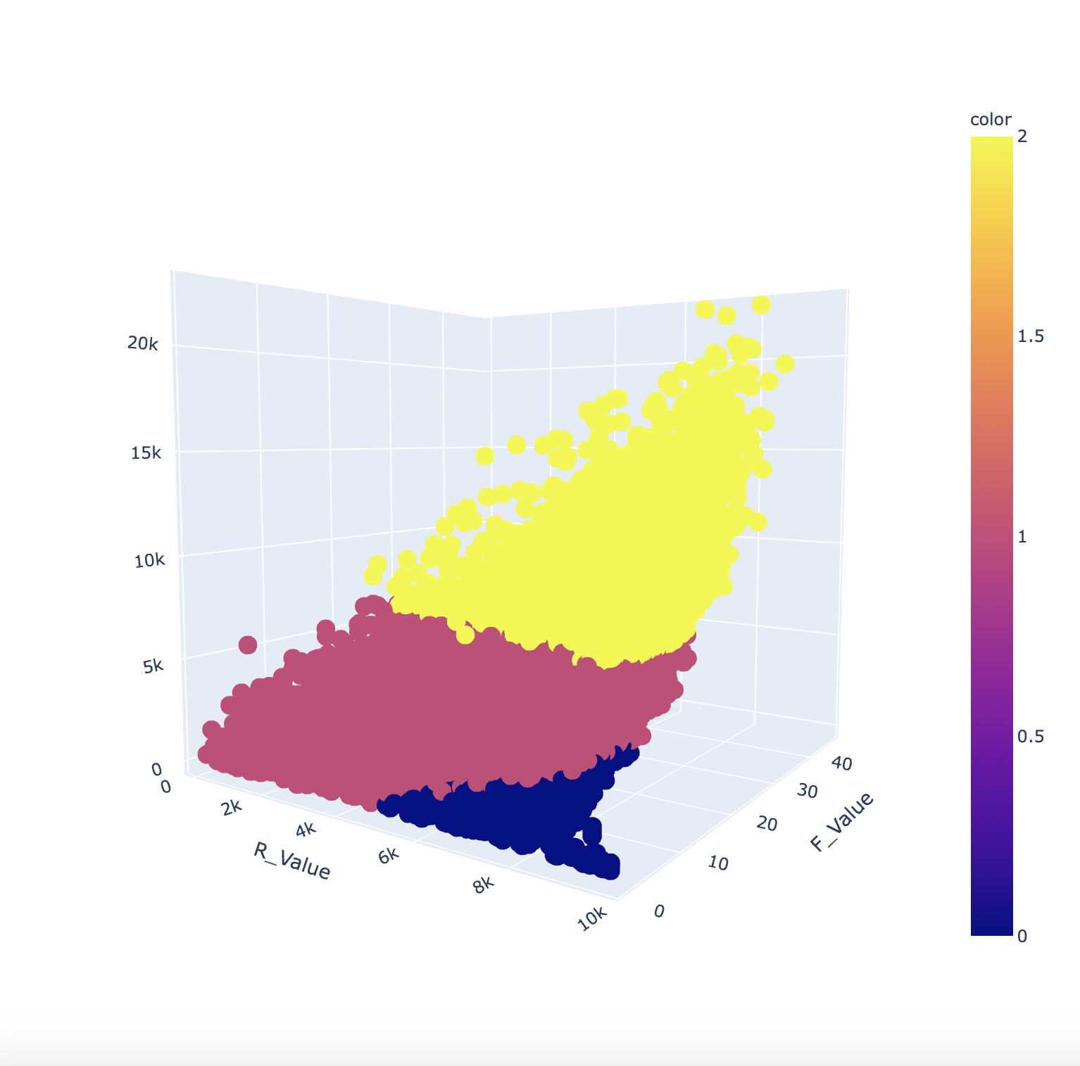
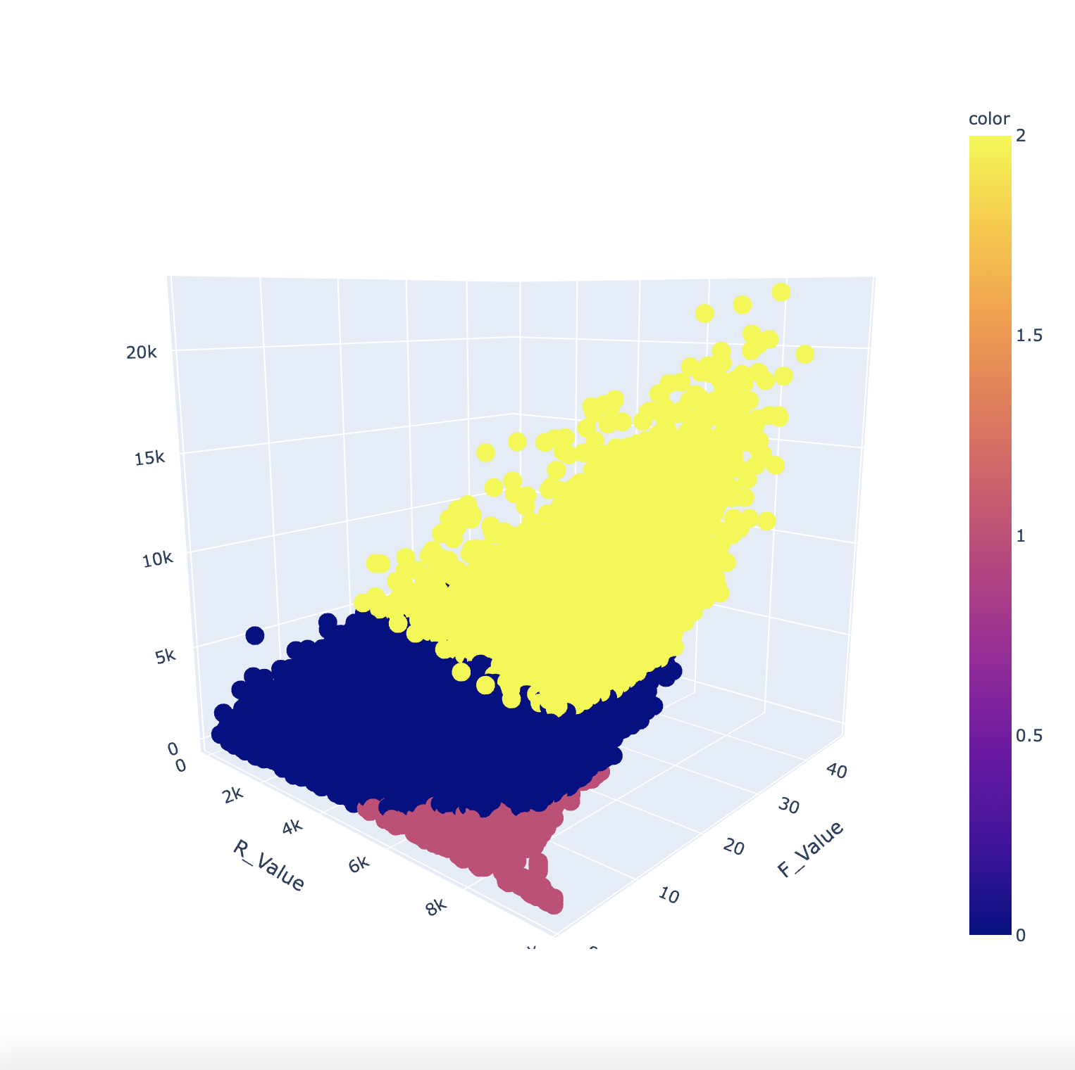
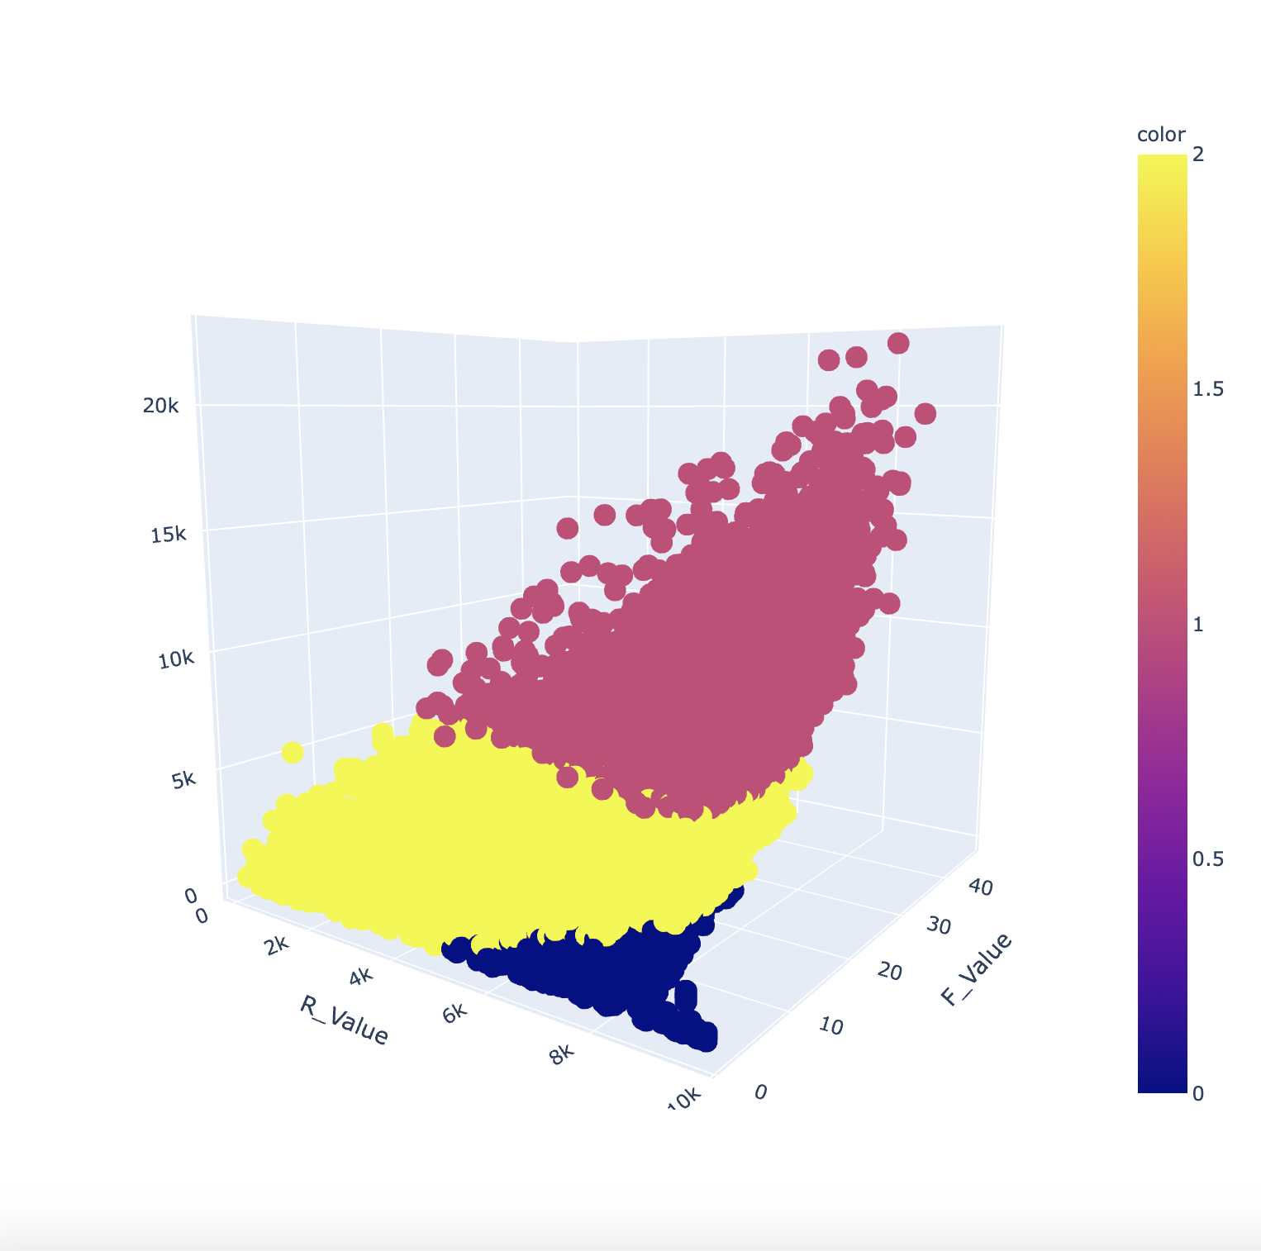
03
Customer Segmentation
Hard Clustering : K-Centroid Clustering
K-means clustering
K-median clustering
K-medoid clustering
Notes:
01 K-Centroid
K-means Clustering
➔ K개로 구분된 각 군집의 데이터의 평균을 centroid로 정한다.
K-median Clustering
➔ K개로 구분된 각 군집 데이터의 중간값을 centroid로 정한다.
K-medoid Clustering
➔ K개로 구분된 각 군집에서 데이터의 가장 최빈 중앙값을 centroid로 정한다.

Slide 8
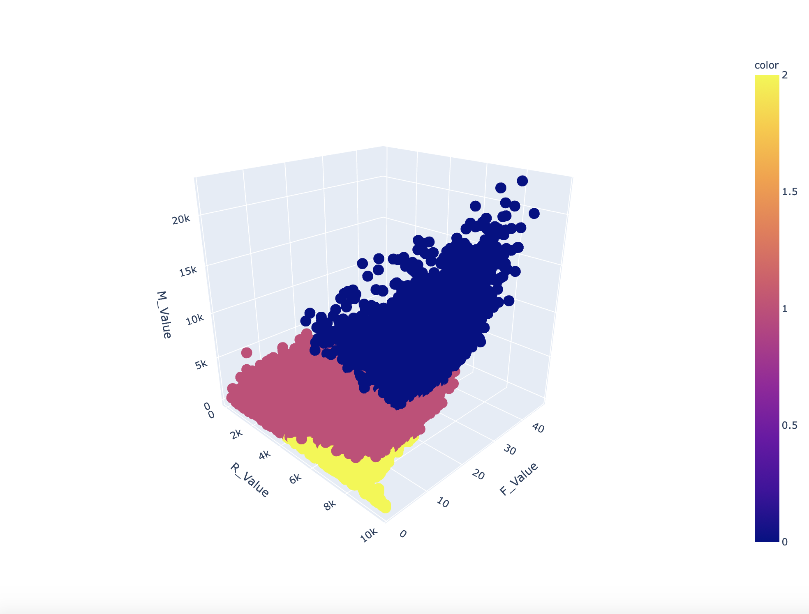
03
Customer Segmentation
Soft Clustering : Fuzzy Clustering
Fuzzy Clustering
Notes:
02 Fuzzy
Fuzzy clustering은 soft clustering의 한 종류이다. 즉 클러스터링 결과로 데이터가 각각 속하는 군집이 한 개로 종속되지 않고 여러 개의 군집에 대한 비율로 도출된다.

Slide 9
04
Fraud Detection
Decision Tree
Random Forest
Neural Network

Slide 10
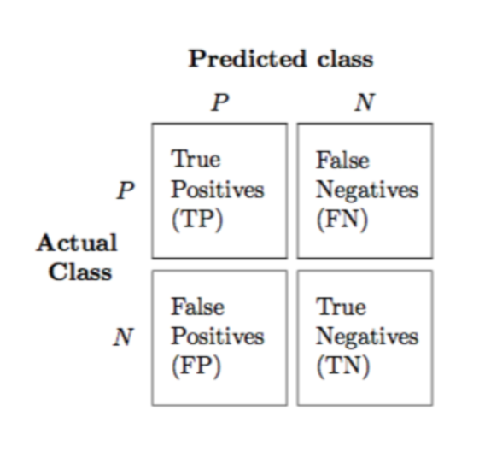
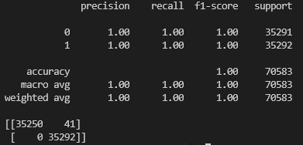
04
Fraud Detection
- Decision Tree

Slide 11
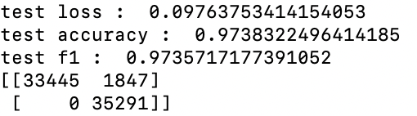
04
Fraud Detection
- DNN 모델

Slide 12
05
Conclusion
-Customer segmentation
1. K-Centroid
2. Fuzzy
-Fraud detection
1. Decision Tree: False Negative 값 최소화 목표
2. Random Forest: 구현 예정
3. DNN: False Negative 값 최소화 목표

Slide 13
06
Future Work
Parameter Tuning
Data Pre-Processing
Evaluate
Method
Notes:
Parameter를 tuning하여 결과의 효율을 높이고, 데이터 전처리를 통해 더욱 효율적인 결과 도출을 유도하고,

Slide 14
Q&A

